Slide 1
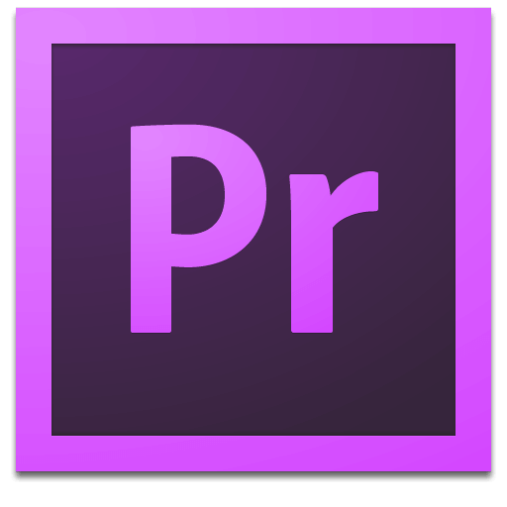
ADOBE PREMIERE PRO

Slide 2
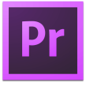
PROGRAMME
ADOBE PREMIERE PRO
Création d'un projet et importation d’un clip
Exploration des panneaux de Premiere Pro
Apprentissage du montage
Utilisation d’images et de titres
Minutage de votre montage
Modification de l’aspect des clips
Ajout d’effets
Manipulation de contenu audio
Manipulation de vos clips vidéo
Partage de vos vidéos

Slide 3
1. Création d’un projet et importation d’un clip
ADOBE PREMIERE PRO
Présentation de l'espace de travail de Premiere Pro et explique comment créer des projets.

Slide 4
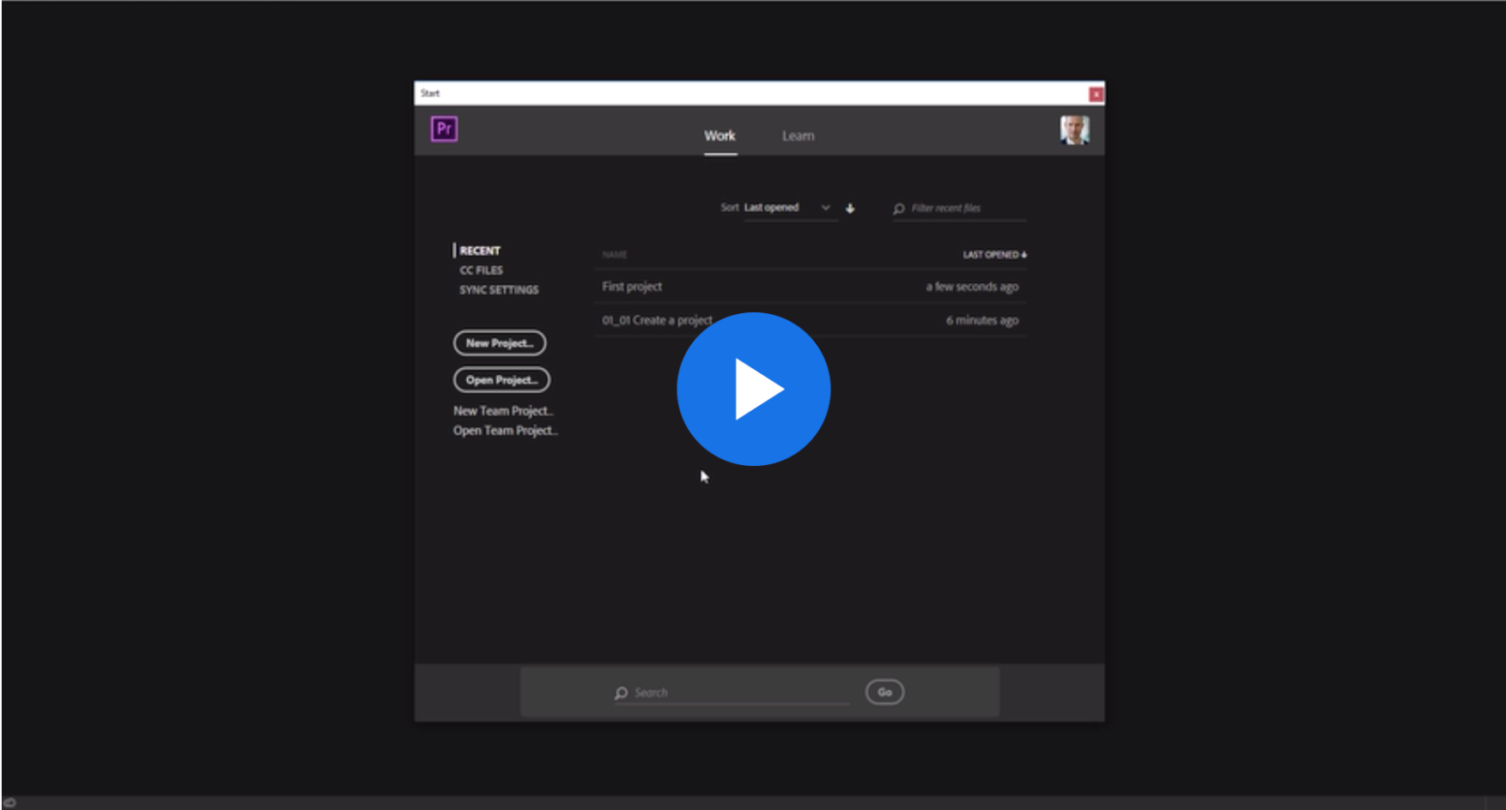
1a. Création d’un projet
ADOBE PREMIERE PRO
01_01 Create a project.prproj

Slide 5
ADOBE PREMIERE PRO
1a Création d’un projet
Ouvrez un fichier de projet Premiere Pro en double-cliquant dessus, ou cliquez sur Ouvrir un projet dans l'écran de démarrage, puis sélectionnez un fichier.
Pour créer un nouveau fichier de projet, cliquez sur Nouveau projet dans l'écran de démarrage. Attribuez-lui un nom, indiquez où vous souhaitez l'enregistrer et cliquez sur OK.
Pour importer des médias via le panneau Explorateur de médias, ouvrez leur dossier, sélectionnez les clips que vous souhaitez utiliser dans Premiere Pro, cliquez avec le bouton droit sur la sélection et choisissez Importer. Une fois les médias importés, vous pouvez commencer le montage.
N'oubliez pas, pendant le montage, d'enregistrer régulièrement votre travail (Fichier > Enregistrer).
Pour fermer votre projet, sélectionnez Fichier > Fermer le projet.

Slide 6
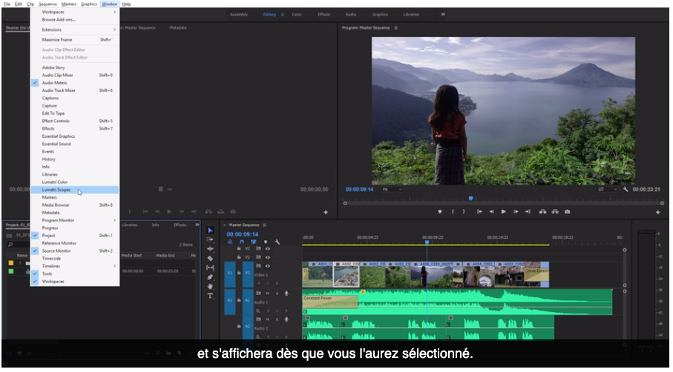
1b. Présentation des espaces de travail
ADOBE PREMIERE PRO
Panneaux : chaque panneau a sa fonction propre. Ils sont redimensionnables et repositionnables. Tous les panneaux sont accessibles depuis le menu Fenêtre.
Espaces de travail : agencements prédéfinis de panneaux utiles à l'exécution de certaines tâches (montage vidéo, manipulation de contenu audio, etc.). Pour réinitialiser un espace de travail, sélectionnez Fenêtre > Espace de travail > Rétablir la disposition enregistrée.
Contour bleu : le panneau actif est mis en évidence par un contour bleu. Il ne peut y avoir qu'un seul panneau actif à la fois.
01_02 Interface overview.prproj

Slide 7
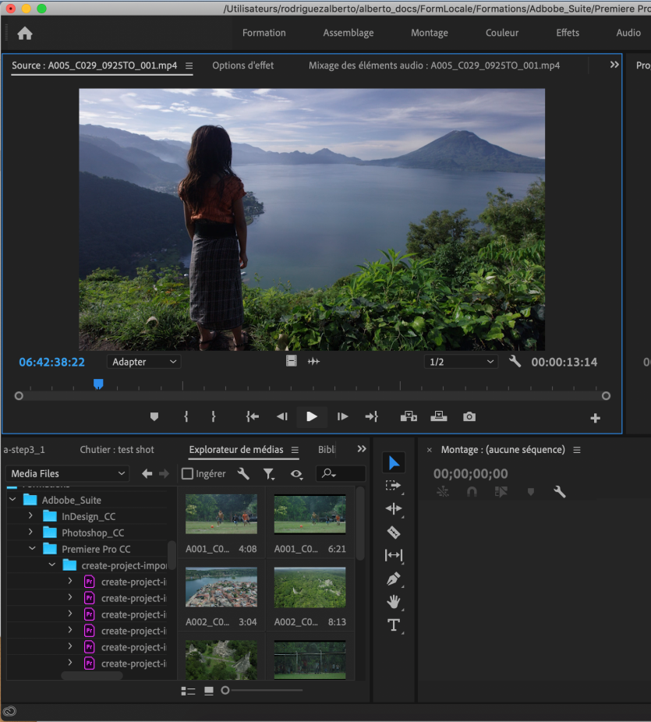
1c. Importation de médias
ADOBE PREMIERE PRO
Utilisez le panneau Explorateur de médias pour trouver et importer vos médias. Pour prévisualiser une vidéo dans le moniteur source, double-cliquez dessus. Pour importer des médias, sélectionnez-les, cliquez dessus avec le bouton droit et choisissez Importer.
À l'instar des dossiers de votre ordinateur, les chutiers permettent de classer vos clips. Pour créer un chutier, cliquez sur le bouton Nouveau chutier dans le panneau Projet.
01_03 Import media.prproj

Slide 8
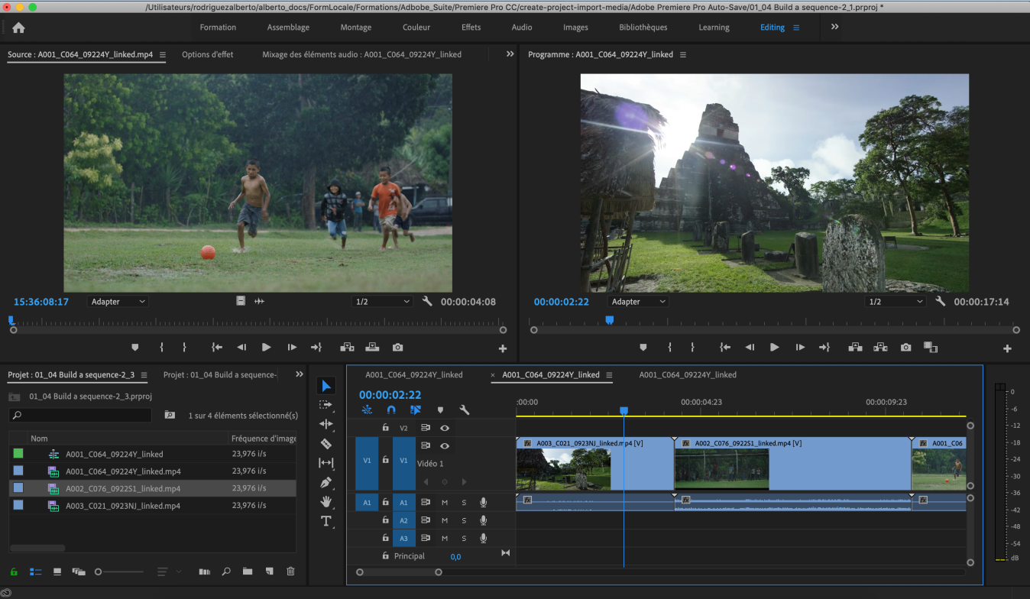
1d. Création d'une séquence
ADOBE PREMIERE PRO
Pour créer une séquence, faites glisser un ou plusieurs clips dans le panneau Montage video, ou bien sélectionnez un ou plusieurs clips dans le panneau Projet, cliquez avec le bouton droit sur la sélection et choisissez Nouvelle séquence à partir de l’élément.
Pour ajouter des clips, faites-les glisser dans le panneau Montage.
Pour retirer un clip de la séquence, sélectionnez-le et appuyez sur la touche Retour arrière (Windows) ou Suppr. (Mac OS). Pour supprimer des clips sans créer de vide dans la séquence, sélectionnez-les et appuyez sur Maj + Suppr. (Windows) ou Maj + fn + Suppr. (Mac OS).
01_04 Build a sequence .prproj

Slide 9
1. Exploration des panneaux
ADOBE PREMIERE PRO
Découverte des principaux panneaux d'Adobe Premiere Pro CC.

Slide 10
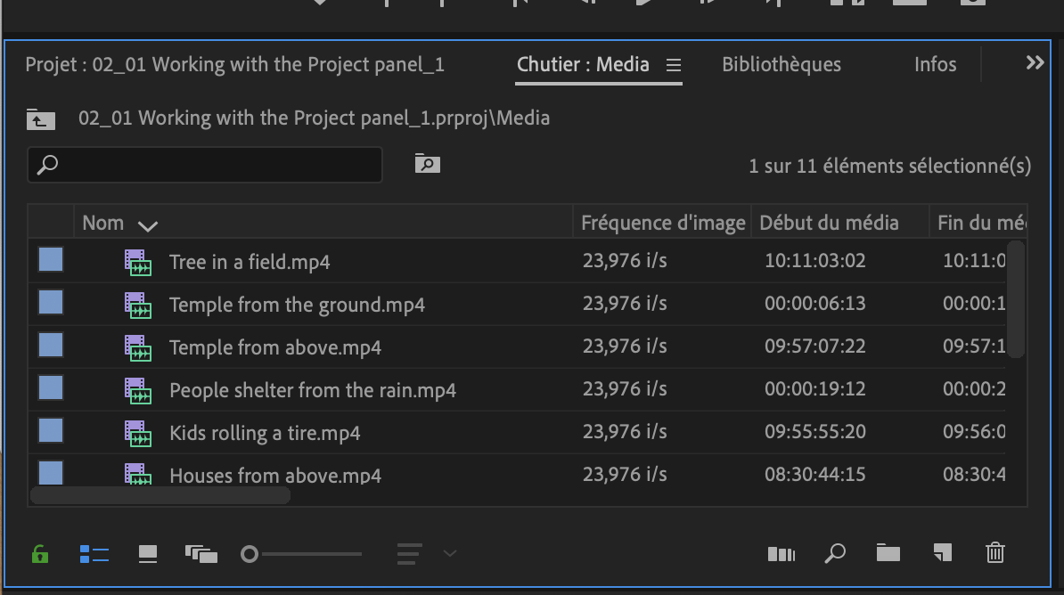
2a. Utilisation du panneau Projet
ADOBE PREMIERE PRO
Vous pouvez organiser les éléments du panneau Projet en chutiers.
Utilisez les boutons Liste et Icône situés en bas à gauche du panneau Projet pour afficher respectivement des informations sur les clips ou des vignettes interactives.
Le mode Liste affiche, sous forme de colonnes, des informations sur chaque élément, telles que la fréquence d'images et la durée du média. Cliquez sur l'en-tête d'une colonne pour trier les clips selon ce dernier.
Utilisez le champ de recherche pour afficher uniquement les clips correspondant à votre saisie.
02_01 Working with the Project panel.prproj

Slide 11
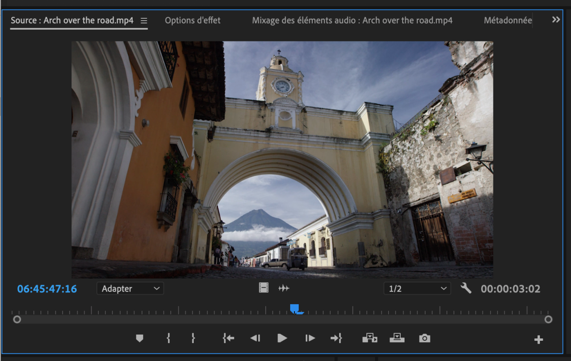
2b. Moniteur source et moniteur du programme
ADOBE PREMIERE PRO
Utilisez le moniteur source pour prévisualiser les clips avant de les insérer dans une séquence. Pour lancer et interrompre la lecture, utilisez les commandes de lecture ou la barre d'espacement. Vous pouvez également faire glisser la tête de lecture bleue (indicateur d’instant présent) située au bas du moniteur à l'endroit voulu dans le clip. Si vous ne souhaitez intégrer dans la séquence qu'une partie du clip source, délimitez cette dernière à l'aide des boutons Marquer l’entrée et Marquer la sortie.
Utilisez le moniteur du programme pour visualiser votre séquence. La tête de lecture du moniteur du programme est synchronisée avec celle du panneau Montage.
02_02 Souce and Program monitors.prproj

Slide 12
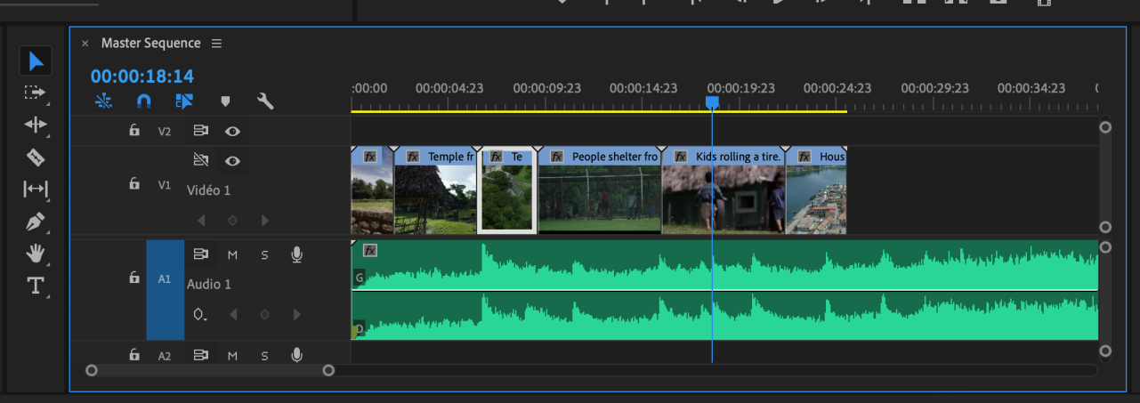
2c. Exploration du panneau Montage
ADOBE PREMIERE PRO
Dans le panneau Montage, le temps défile de gauche à droite. Le moniteur du programme affiche systématiquement l'image sur laquelle est positionnée la tête de lecture bleue.
Vous pouvez placer des clips sur des pistes audio et vidéo séparées. Activez et désactivez les différentes pistes lorsque vous souhaitez travailler sur des parties spécifiques de votre séquence.
De tous les outils inclus dans le panneau Montage et le moniteur du programme, l'outil Sélection situé en haut du panneau Outils est celui que vous utiliserez le plus souvent.
02_03 Explore the timeline panel.prproj
Notes:
Raccourci ^ pour afficher la timeline en plein écran

Slide 13
3. Apprentissage du montage
ADOBE PREMIERE PRO
Découverte des bases du montage dans d'Adobe Premiere Pro CC.

Slide 14
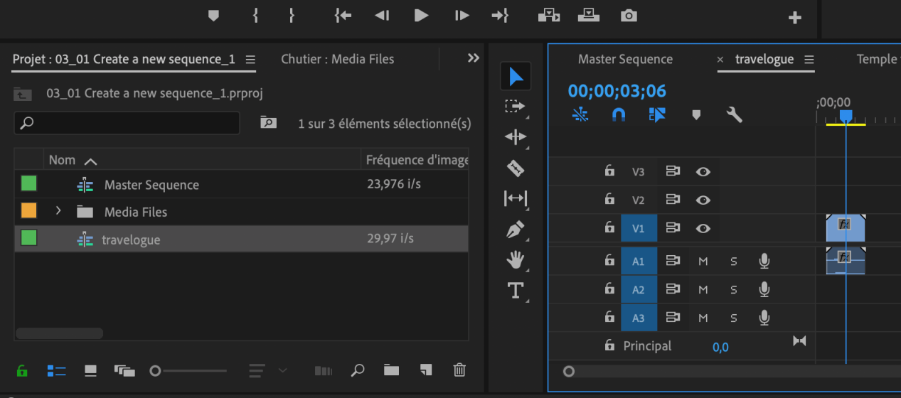
3a. Création d’une séquence
ADOBE PREMIERE PRO
Pour créer une séquence, cliquez sur le menu Nouvel élément dans le panneau Projet et choisissez Séquence dans la liste. Sélectionnez une préconfiguration en fonction de la caméra utilisée pour réaliser les vidéos. Vous pourrez néanmoins modifier les paramètres lorsque vous ajouterez le premier clip.
Vous pouvez également créer une séquence en fonction des propriétés d'un clip en faisant glisser ce dernier sur le menu Nouvel élément du panneau Projet.
Vous pouvez vérifier la taille d'image et la fréquence d'image de la séquence via la vue Liste du panneau Projet.
03_01 Create a new sequence.prproj
Notes:
À chaque séquence correspondent une taille d'image et une fréquence d'images (nombre d'images par seconde) spécifiques. Vous pouvez créer autant de séquences que nécessaire dans un projet mais généralement, on utilise une seule séquence principale pour créer une vidéo.

Slide 15
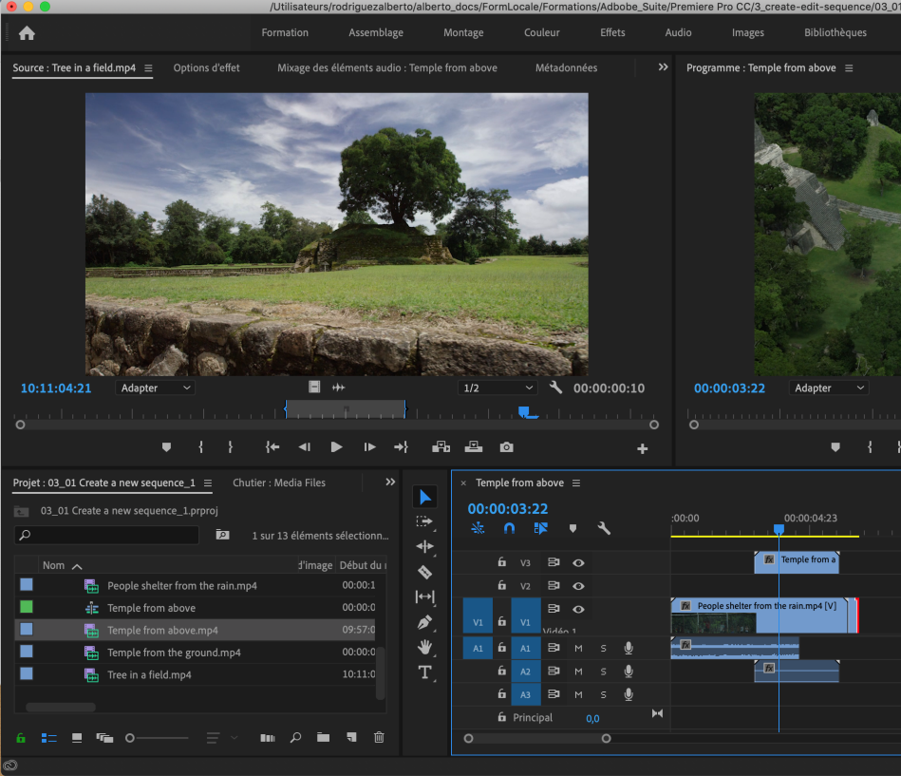
3b. Ajout, suppression, déplacement de clips
ADOBE PREMIERE PRO
Pour composer une séquence, faites glisser des clips depuis le panneau Projet vers une piste du panneau Montage.
Vous pouvez également faire glisser un clip affiché dans le moniteur source vers le panneau Montage. Si vous avez ajouté des marqueurs d'entrée et de sortie dans un clip, seule la partie sélectionnée de ce dernier sera intégrée à la séquence.
Utilisez l'icône Faire glisser la vidéo uniquement ou Faire glisser l'audio uniquement au bas du moniteur source pour intégrer uniquement la vidéo ou l'audio dans votre séquence.
03_01 Create a new sequence.prproj

Slide 16
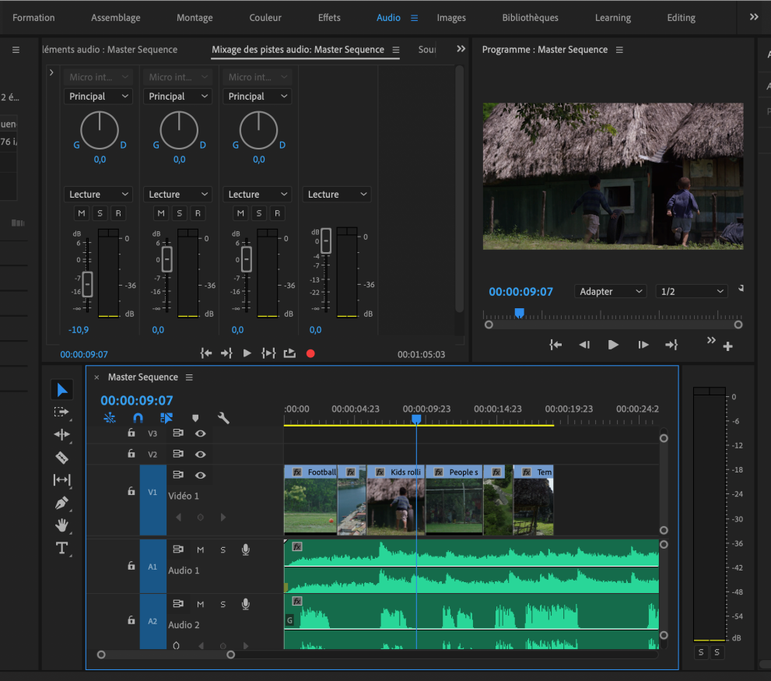
3c. Ajustements audio simples
ADOBE PREMIERE PRO
Le panneau Mixage des éléments audio permet de modifier le volume d'un clip audio. Choisissez Fenêtre > Mixage des éléments audio
Placez la tête de lecture du montage sur le clip à modifier.
Dans le panneau Mixage des éléments audio, déplacez vers le haut ou le bas le curseur de la piste contenant le clip à modifier. En règle générale, le niveau audio considéré le plus élevé est 0 dB (décibel). Ainsi, –3 dB est plus bas que 0 dB.
Utilisez les boutons Silence et Solopour écouter séparément les pistes audio : le premier fait taire la piste sélectionnée ; tandis que le second permet de lire uniquement la piste sélectionnée.
Utilisez le bouton Panoramique du panneau Mixage des éléments audio pour diriger le son du clip vers la sortie droite ou gauche.
03_05 Simple audio ajustments.prproj
Notes:
Mêlez musique et voix dans votre bande-son à l'aide de réglages simples.

Slide 17
4. Utilisation d’images et de titres
ADOBE PREMIERE PRO
Apprendre à utiliser des photos, des titres et des images dans Adobe Premiere Pro CC

Slide 18
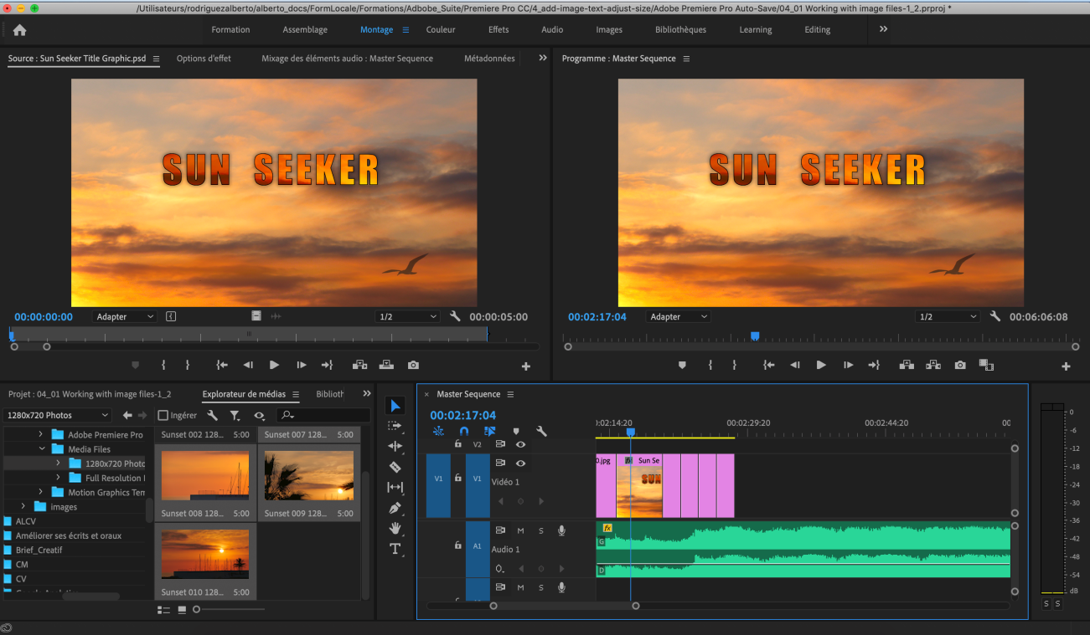
4a. Utilisation de fichiers d’image
ADOBE PREMIERE PRO
Ajoutez des photos dans une séquence en procédant exactement de la même manière que pour des clips vidéo.
Choisissez les calques à importer lorsque vous importez un fichier PSD depuis Adobe Photoshop.
Vous pouvez modifier la durée de lecture par défaut d'une image fixe (5 secondes) en sélectionnant Édition > Préférences > Montage > Durée par défaut de l'image fixe (Windows) ou le menu Application de Premiere Pro > Préférences > Montage > Durée par défaut de l'image fixe (Mac OS).
Working with image files.prproj
Notes:
Importez et retouchez des photos et des images à l'aide du panneau Explorateur de médias.

Slide 19
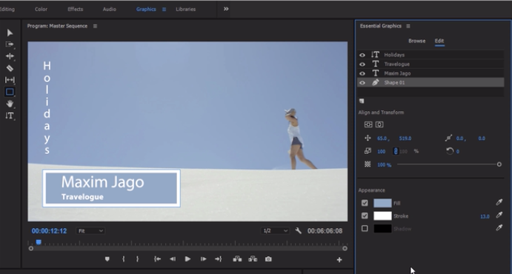
4b. Création d'un titre
ADOBE PREMIERE PRO
Utilisez l'onglet Parcourir du panneau Objets graphiques essentiels pour trouver des modèles de titre.
Utilisez l'outil Texte pour et créer modifier le titre.
Une fois votre titre sélectionné, utilisez l'onglet Modifier du panneau Objets graphiques essentiels pour modifier des paramètres tels que la police, la couleur et la disposition.
Chaque élément de texte du titre est placé dans un calque distinct, affiché dans la partie supérieure de l'onglet Modifier. Pour ajuster les paramètres d'un calque, il suffit de sélectionner ce dernier.
Faites monter ou descendre les calques dans le panneau Objets graphiques essentiels pour les faire apparaître à l'avant-plan ou à l’arrière-plan des autres calques. Lorsque vous avez terminé, revenez dans l'espace de travail Montage.
04_02 Crete a new title.prproj
Notes:
Créez vos propres titres et illustrations dans le panneau Objets graphiques essentiels

Slide 20
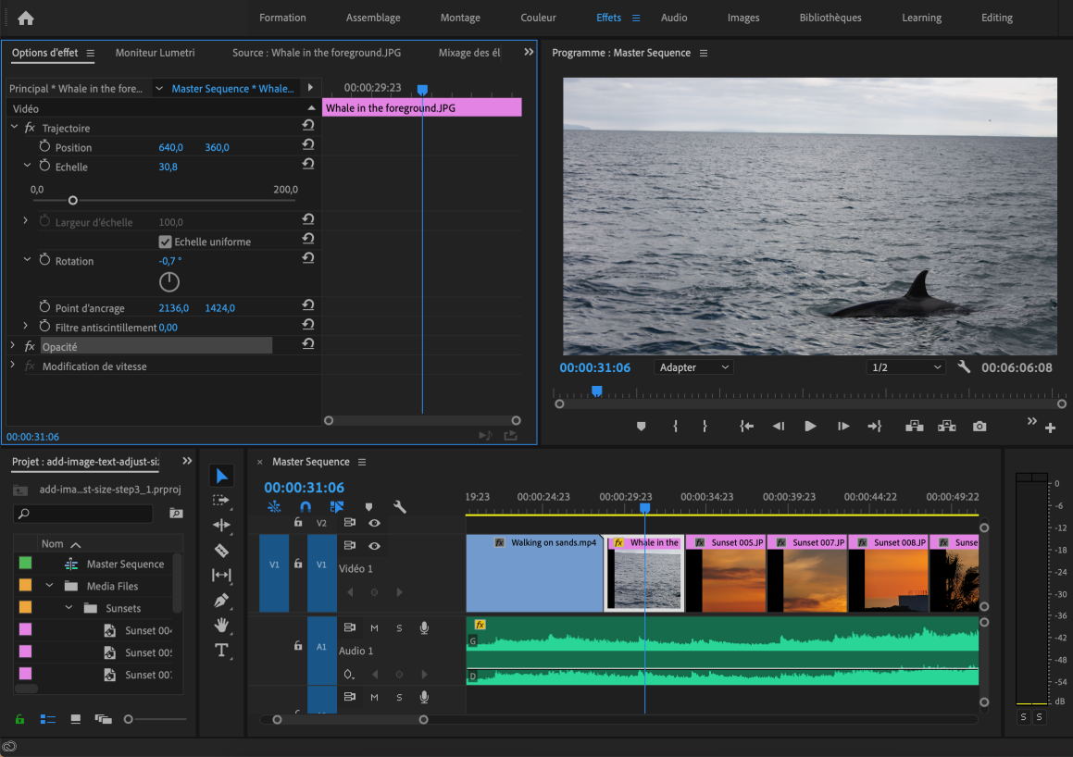
4c. Redimensionnement d’un clip
ADOBE PREMIERE PRO
Par défaut, une fois placés sur une piste, les photos et clips vidéo de trop grand format sont redimensionnés à la taille d’image de la séquence.
Pour redimensionner un clip à la taille d'image de votre séquence, cliquez avec le bouton droit sur le clip dans la séquence et sélectionnez Définir sur la taille de l’image.
Si le rapport L/H du clip ne correspond pas à celui de la séquence, vous pouvez utiliser les commandes Echelle et Position du panneau Options d'effet. Utilisez les commandes Rotation pour corriger des éléments tels qu'une ligne d'horizon penchée.
Sélectionnez un clip dans le panneau Montage afin d'afficher les commandes disponibles dans le panneau Options d'effet.
04_03 Change the size of clips.prproj
Notes:
Créez vos propres titres et illustrations dans le panneau Objets graphiques essentiels

Slide 21
5. Minutage du montage
ADOBE PREMIERE PRO
Apprenez à ajuster le minutage d'une séquence avec précision dans Adobe Premiere Pro CC.

Slide 22
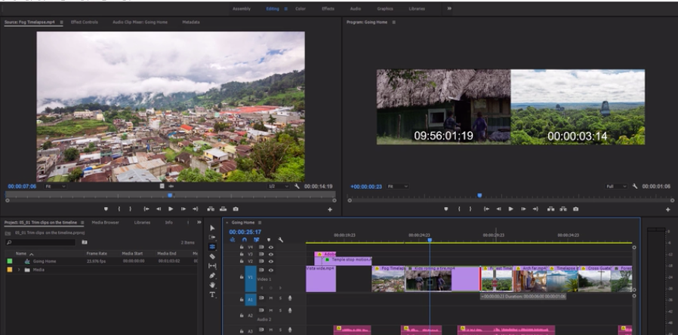
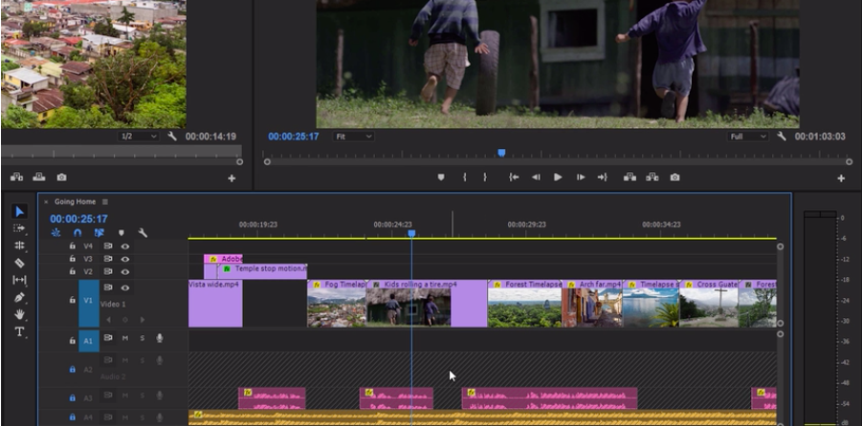
5a. Raccord de clips dans le panneau Montage
ADOBE PREMIERE PRO
Vous pouvez étendre ou raccourcir la partie du clip dans les limites du métrage disponible dans le clip initial.
Pour allonger ou réduire un clip, faites glisser ses extrémités comme vous le feriez pour une fenêtre.
Utilisez l'outil Propagation pour raccorder un clip sans créer de vide dans la séquence ou pour « repousser » les clips suivants.
Utilisez l'outil Modification compensée pour allonger la durée d'un clip et réduire celle d'un autre dans les mêmes proportions.
Vous pouvez également, afin de limiter les erreurs, verrouiller l'intégralité d'une piste en cliquant sur l'icône de cadenas dans l'en-tête de cette piste.
Lorsque vous avez terminé vos raccords, n'oubliez pas de cliquer sur l'outil Sélection.
05_01 Trim clips on the timiline.prproj
Notes:
Importez et retouchez des photos et des images à l'aide du panneau Explorateur de médias.

Slide 23
6. Modification de l’aspect des clips
ADOBE PREMIERE PRO
Comment ajuster les couleurs dans Adobe Premiere Pro CC pour modifier l'aspect de vos clips vidéo.

Slide 24
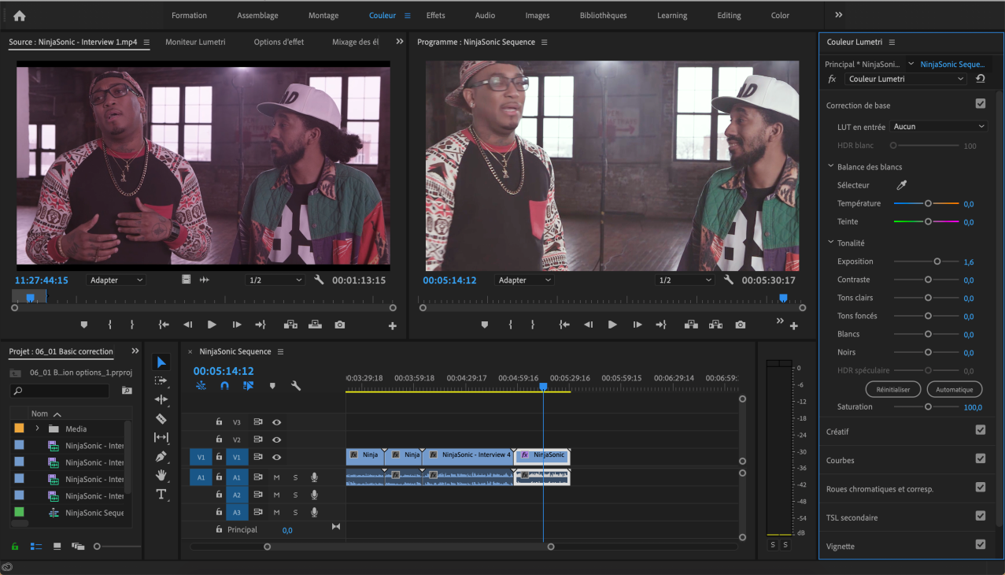
6a. Exploration des options de correction de base
ADOBE PREMIERE PRO
Choisissez l'espace de travail Couleur afin d'afficher le panneau Couleur Lumetri et d'optimiser l'agencement des panneaux pour l’ajustement des couleurs.
Utilisez la section Correction de base du panneau Couleur Lumetri pour ajuster la luminosité d'un clip ou modifier une dominante de couleur.
Les sections du panneau Couleur Lumetri peuvent être activées et désactivées par le biais de leurs cases à cocher respectives. Ces dernières s'avèrent particulièrement utiles pour les comparaisons avant/après.
Pour annuler la modification d'un paramètre du panneau Couleur Lumetri, double-cliquez sur son curseur.
Revenez dans l'espace de travail Montage lorsque vous avez terminé.
06_01 Basic correction options.prproj
Notes:
Utilisez les outils de correction de base du panneau Couleur Lumetri pour ajuster les couleurs de vos clips.

Slide 25
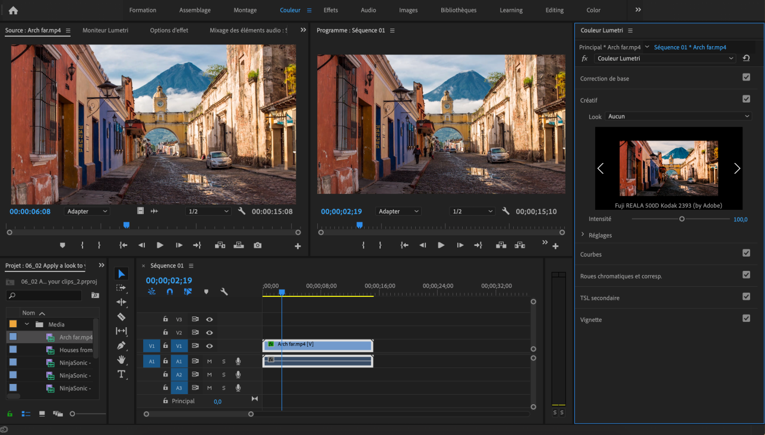
6b. Application d'un Look à des clips
ADOBE PREMIERE PRO
Basculez vers l'espace de travail Couleur en sélectionnant Fenêtre > Espaces de travail > Couleur.
Ouvrez un clip dans le moniteur source pour afficher côte-à-côte la version initiale et la version modifiée dans votre séquence.
Dans le panneau Couleur Lumetri, vous pouvez appliquer un Look de deux manières : cliquez sur l'un des Looks du menu déroulant Look, ou bien faites défiler les Looks prédéfinis à l'aide des flèches droite (>) et gauche (<), puis cliquez sur l’aperçu pour appliquer le Look au clip.
Combinez un Look prédéfini avec d'autres ajustements du panneau Couleur Lumetri.
Revenez dans l'espace de travail Montage lorsque vous avez terminé.
06_02 Apply a look to your clips.prproj
Notes:
Le panneau Couleur Lumetri propose un certain nombre de Looks subtils préconfigurés qui peuvent servir de point de départ pour la création d'un Look colorimétrique.

Slide 26
7. Ajout d’effets
ADOBE PREMIERE PRO
Apprenez à ajouter, configurer et supprimer des effets spéciaux et des transitions dans Adobe Premiere Pro CC.

Slide 27
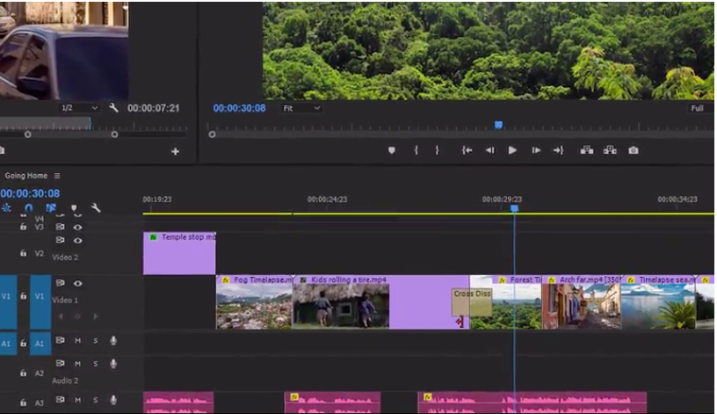
7a. Ajout d'effets de transition
ADOBE PREMIERE PRO
Parcourez la catégorie Transitions vidéo du panneau Effets.
Appliquez un effet de transition vidéo en le faisant glisser depuis le panneau Effets vers le point de montage situé entre deux clips d'une séquence.
Vous pouvez supprimer un effet de transition en le sélectionnant et en appuyant sur Suppr.
Vous pouvez remplacer un effet de transition en faisant glisser un autre effet par-dessus. Le nouvel effet de transition aura la même durée et le même minutage que l'effet précédent.
07_01 Add transition effexts.prproj

Slide 28
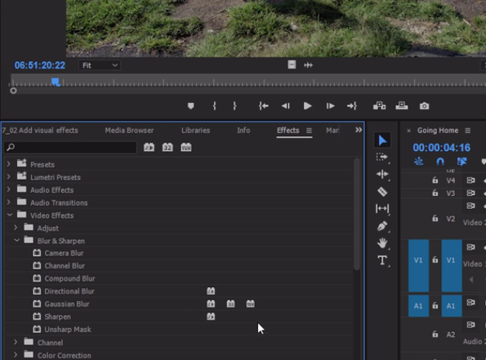
7b. Ajout d'effets spéciaux
ADOBE PREMIERE PRO
Basculez vers l'espace de travail Effets en sélectionnant Fenêtre > Espaces de travail > Effets.
Appliquez un effet spécial en le faisant glisser sur un clip dans la séquence.
Sélectionnez un clip de votre séquence pour afficher et modifier ses paramètres d'effet dans le panneau Options d'effet. À chaque effet correspond des commandes et options spécifiques.
Dans le panneau Options d'effet, vous pouvez réinitialiser chaque paramètre. Vous pouvez supprimer un effet en sélectionnant son nom dans le panneau Options d'effet et en appuyant sur Suppr. Vous pouvez toujours annuler une modification en appuyant sur Ctrl + Z (Windows) ou Cmd + Z (Mac OS).
07_02 Add visual effects.prproj
Notes:
Stablisiation !

Slide 29
8. Manipulation de contenu audio
ADOBE PREMIERE PRO
Méthodes simples pour améliorer une bande-son dans Adobe Premiere Pro CC.
Notes:
Sequence > Rendu

Slide 30
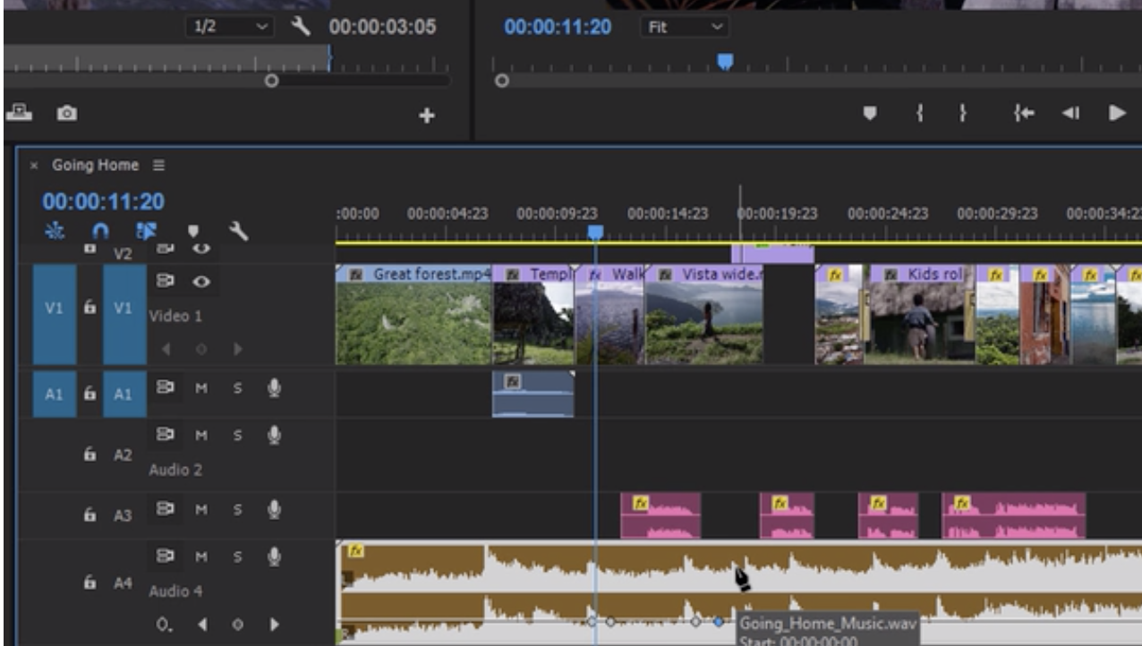
8a. Modification du volume au fil de la séquence
ADOBE PREMIERE PRO
08_02 Adjust volume over time.prproj

Slide 31
8a. Modification du volume au fil de la séquence
ADOBE PREMIERE PRO
Vérifiez, dans le menu Réglages du panneau Montage, que l'option Afficher les images-clés audio est activée. Augmentez si nécessaire la hauteur de la piste audio pour visualiser les images-clés sur les clips audio.
Sélectionnez l'outil Plume.
Pour ajouter un nouveau marqueur (image-clé), cliquez sur la fine ligne blanche d'un clip audio.
Faites glisser l'image-clé vers le haut pour monter le volume ou vers le bas pour le réduire.
Faites glisser l'image-clé vers la droite ou la gauche pour appliquer le paramétrage en amont ou en aval.
Pour supprimer une image-clé, sélectionnez-la et appuyez sur la touche Retour arrière (Windows) ou Suppr. (Mac OS).
L'outil Plume permet de sélectionner plusieurs images-clés à la fois pour les déplacer ou les supprimer simultanément. Ces images-clés sont ajoutées sur les clips, pas sur les pistes.
Une fois que toutes vos images-clés sont insérées, cliquez sur l'outil Sélection.
08_02 Adjust volume over time.prproj

Slide 32
9. Manipulation de clips vidéo
ADOBE PREMIERE PRO
Comment Adobe Premiere Pro CC lit les fichiers audio et vidéo, et présentation de différentes méthodes pour modifier les paramètres.

Slide 33
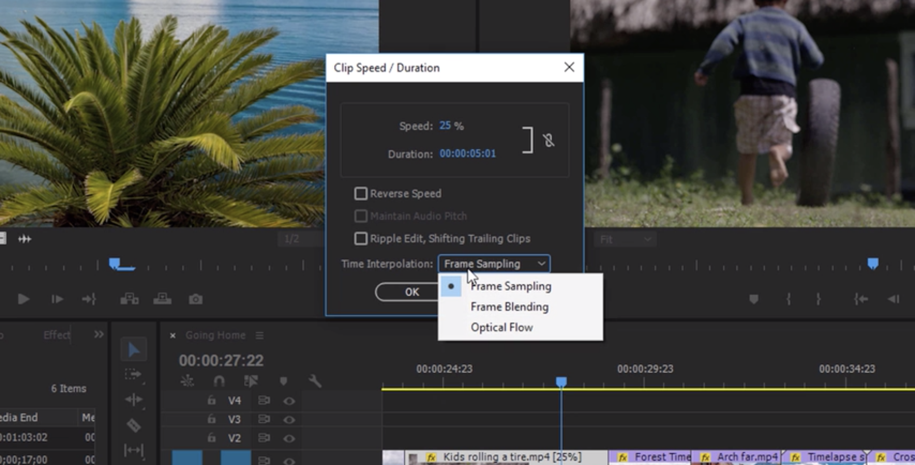
9a. Modification de la vitesse de lecture d’un clip
ADOBE PREMIERE PRO
09_02 Clip playback speed.prproj
Notes:
Vous pouvez modifier la vitesse de lecture ou la durée d'un clip dans une séquence.

Slide 34
9a. Modification de la vitesse de lecture d’un clip
ADOBE PREMIERE PRO
Cliquez avec le bouton droit sur le clip et sélectionnez Vitesse/Durée.
Dans la boîte de dialogue Vitesse/Durée du clip, modifiez la vitesse de lecture (pourcentage) et choisissez une option d'interpolation temporelle. Vous définirez ainsi comment Premiere Pro doit gérer la nouvelle vitesse de lecture :
Echantillonneur d’images : les performances de lecture seront optimisées au détriment de la fluidité.
Interpolation : la qualité sera améliorée, avec toutefois une charge de travail supérieure pour votre ordinateur.
Flux optique : cette option offre la meilleure qualité. Si vous souhaitez bénéficier de la lecture en temps réel, votre ordinateur devra pré-traiter l'aspect de la vidéo à la nouvelle vitesse. Ce prétraitement est appelé « rendu ». Une ligne rouge au-dessus d'une portion de séquence dans le panneau Montage signifie qu'un rendu sera nécessaire pour prévisualiser correctement cette portion. Cela n'affectera pas la sortie finale, mais seulement vos prévisualisations. Pour opérer le rendu ns votre séquence, assurez-vous que le panneau Montage est actif (contour bleu) et sélectionnez Séquence > Rendu des effets de l'entrée à la sortie.
Dans le panneau Outils, cliquez sur l'outil Propagation et maintenez le bouton de la souris enfoncé pour faire apparaître l'outil Etirement débit. Cet outil permet de jouer sur la longueur des clips afin de modifier la vitesse de lecture — un outil idéal pour combler un vide à l'aide d'un clip. Faites glisser les extrémités d'un clip à l'aide de cet outil pour ajuster avec précision la durée.
Lorsque vous n'avez plus besoin de l'outil Etirement débit, cliquez sur l'outil Sélection.

Slide 35
10. Partage de vidéos
ADOBE PREMIERE PRO
Les options d'exportation d'Adobe Premiere Pro CC.

Slide 36
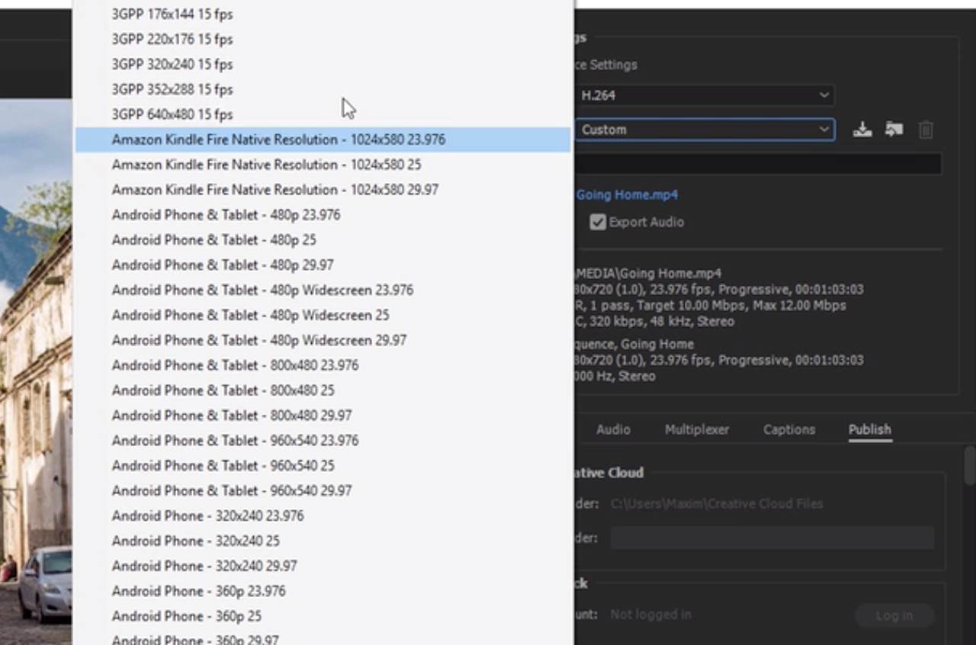
10a. Exportation d’un fichier vidéo
ADOBE PREMIERE PRO
Pour exporter une séquence au format H.264 (le plus courant), vérifiez que le panneau Montage est actif et sélectionnez Fichier > Exporter > Média ou appuyez sur Ctrl+M (Windows) ou Commande+M (Mac OS).
Dans la boîte de dialogue Réglages d’exportation, choisissez Format : H.264 et Préconfiguration :Correspondance à la source – Débit élevé.
Pour choisir un nom de fichier et un emplacement, cliquez sur le nom de fichier bleu afin d'ouvrir la boîte de dialogue Enregistrer sous. Sélectionnez un dossier d'exportation et donnez un nom au nouveau fichier, puis cliquez sur Enregistrer.
Lorsque vous avez terminé, cliquez sur Exporter.
10_01 Export a video file.prproj
Notes:
Exportez votre vidéo afin de la partager.

Slide 37
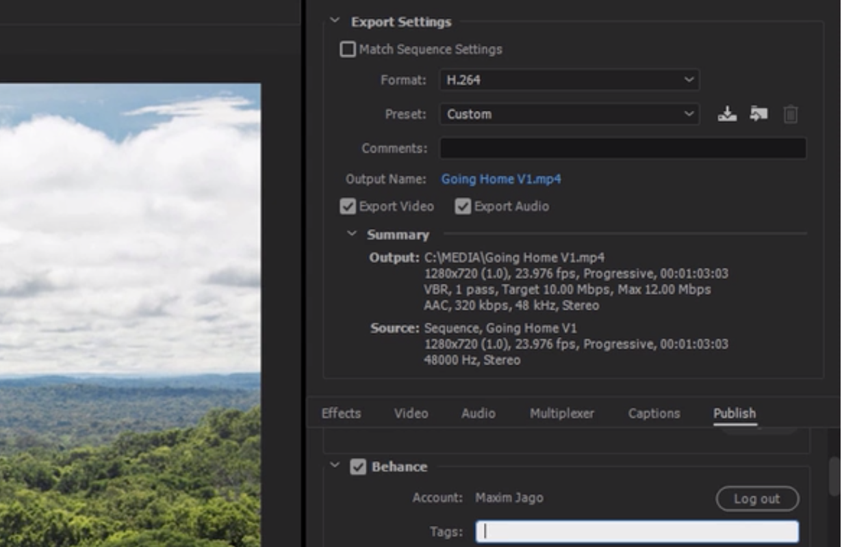
10b. Partage sur les médias sociaux
ADOBE PREMIERE PRO
Vérifiez que le panneau Montage est actif et choisissez Fichier > Exporter > Média.
Une fois vos paramètres d'exportation choisis, cliquez sur l'onglet Publier.
Activez les cases à cocher et connectez-vous à la plate-forme sociale sur laquelle vous souhaitez charger votre fichier.
Saisissez éventuellement des informations complémentaires comme des balises et une description.
Cliquez sur Exporter. Une fois le fichier exporté, il sera automatiquement chargé sur la ou les plates-formes choisies.
10_02 Share with social media.prproj
Notes:
Chargez votre vidéo sur la plate-forme sociale de votre choix. Vous pouvez exporter votre séquence sous la forme d'un fichier vidéo, que vous chargerez ensuite en une seule étape sur un réseau social.

